Slide 1

MÔN: NGỮ VĂN 6

Slide 2
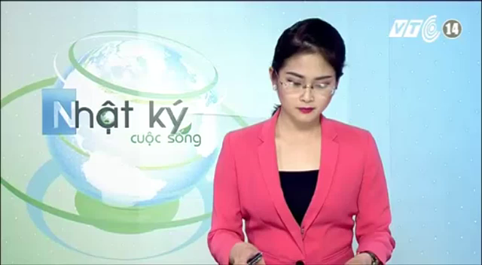
Khởi động

Slide 3
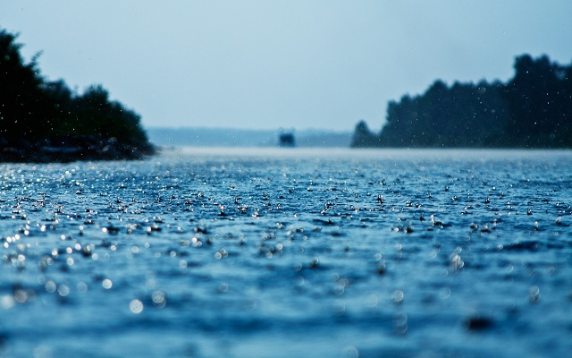


- Trịnh Văn -

Slide 4
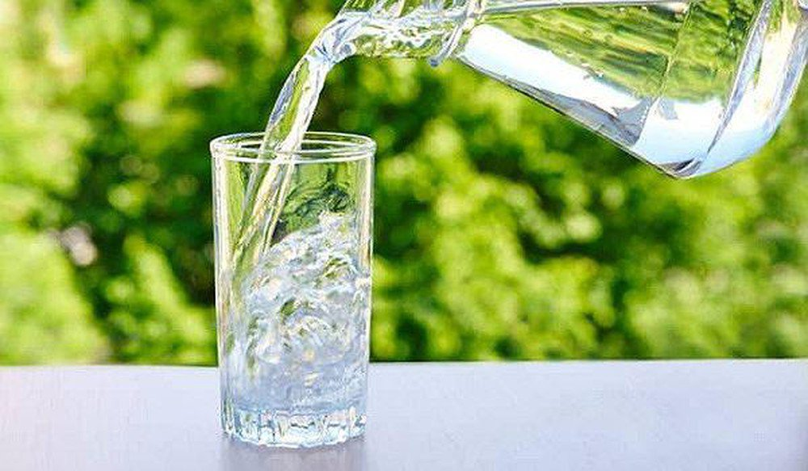
Văn bản
BÁO CÁO BÀI TẬP DỰ ÁN
Trình bày những hiểu biết của em về văn bản “Khan hiếm nước ngọt” của tác giả Trịnh Văn.
Yêu cầu
- Làm việc theo nhóm
- Trình bày theo slide, sơ đồ tư duy, video clip, phóng sự….
- Nếu xong trước thời gian yêu cầu thì đặt cờ báo hiệu

Slide 5
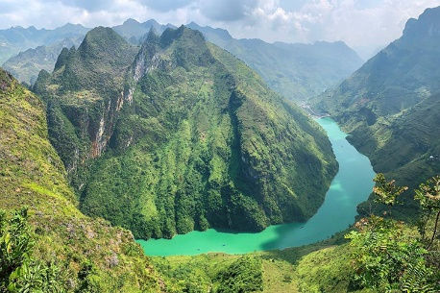
1. Tác giả, tác phẩm
Tác giả
Thể loại
Văn bản “Khan hiếm nước ngọt” được đăng trên báo Nhân dân, năm 2003 của tác giả Trịnh Văn
Văn bản nghị luận
PTBĐ
Nghị luận

Slide 6
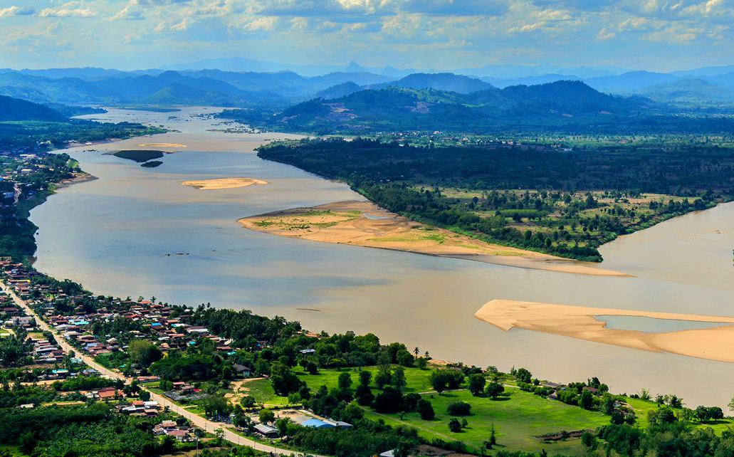
2. Đọc

Slide 7
3. Bố cục
KHAN HIẾM NƯỚC NGỌT
Từ đầu đến “là nhầm to”: Nêu vấn đề khan hiếm nước ngọt
Tiếp theo đến “trập trùng núi đá”: Hiện tượng khan hiếm nước ngọt
Đoạn còn lại: Bài học nhận thức cho con người

Slide 8
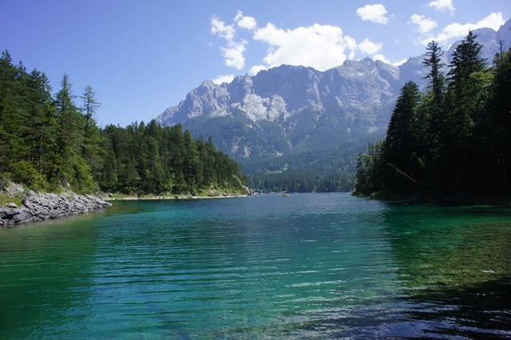
II. TÌM HIỂU CHI TIẾT
1. Nêu vấn đề khan hiếm nước ngọt:

Slide 9
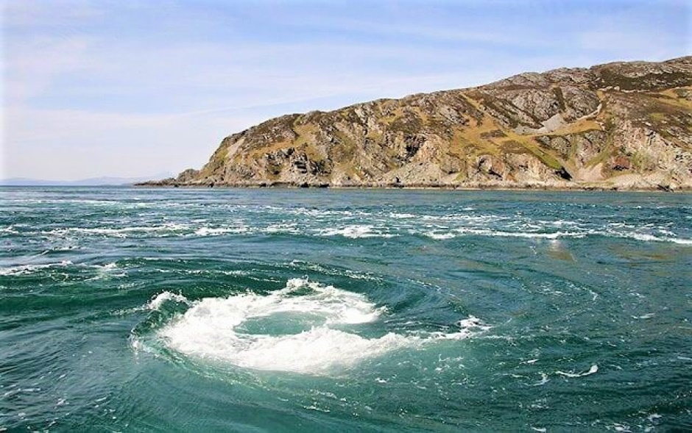
1. Nêu vấn đề khan hiếm nước ngọt:
Đưa ra nhận định sai lầm
Bề mặt Trái Đất mênh mông là nước với đại dương bao quanh, sông ngòi chằng chịt, các hồ nằm sâu trong đất liền.
=> Tác giả khẳng định suy nghĩ sai lầm nếu tin rằng con người và muôn loài không bao giờ thiếu nước.

Slide 10
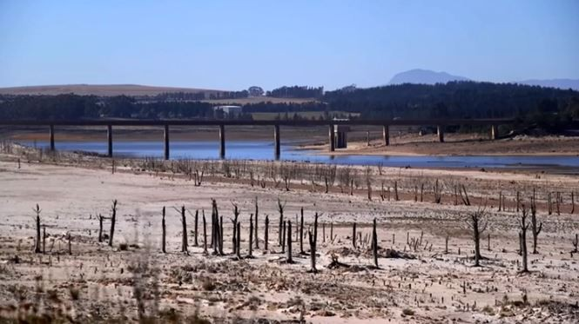
II. TÌM HIỂU CHI TIẾT
2. Hiện tượng khan hiếm nước ngọt:

Slide 11
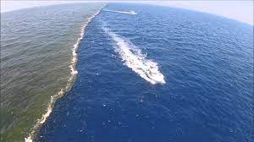
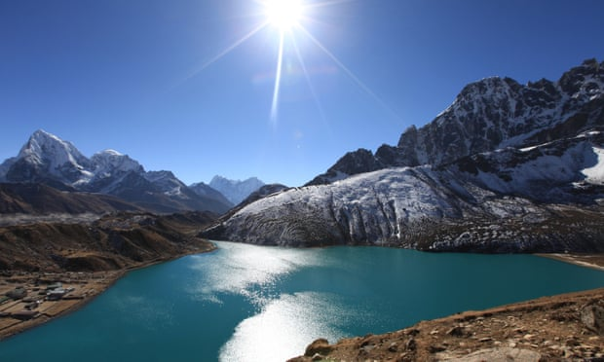
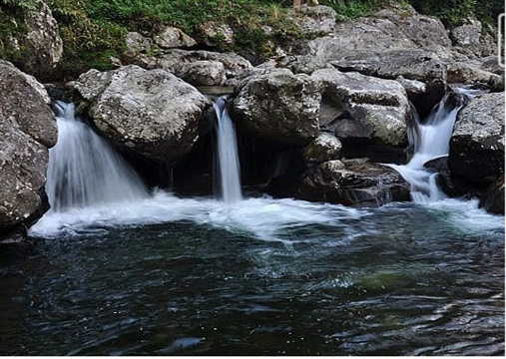
Nước ngọt không phải vô tận
Phân biệt nước ngọt, nước mặn
Nước ngọt trên hành tinh còn lại hầu hết ở những nơi khó khai thác
Con người chỉ có thể khai thác ở sông, suối, đầm, ao...

Slide 12

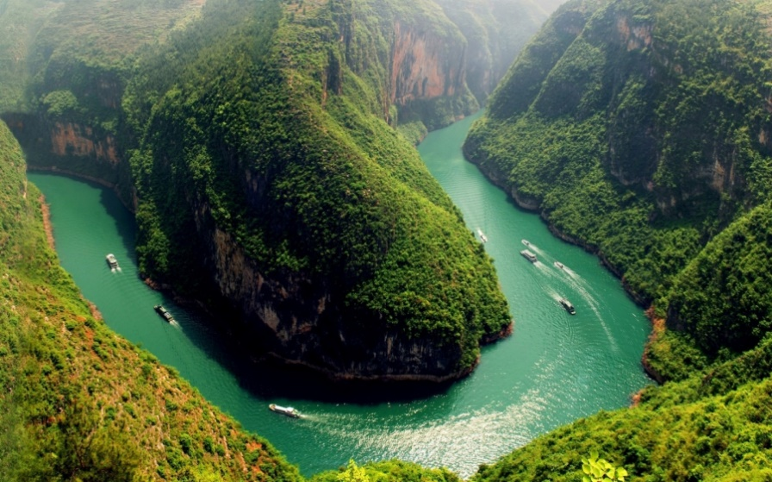
140
160
30
0
130
20
50
60
40
80
170
150
10
70
90
180
100
110
120
9
1
2
3
4
5
6
7
8
THẢO LUẬN NHÓM
Tác giả đã nêu lên thực trạng, nguyên nhân và hậu quả như thế nào về việc cạn kiệt nguồn nước ngọt trên thế giới?
Yêu cầu
- Làm việc theo nhóm lớn
- Các nhóm trình bày thành sơ đồ tư duy, cắt dán, kẻ bảng…
- Nếu xong trước thời gian yêu cầu thì trưng bày lên nhóm nào xong trước lên trình bày.

Slide 13
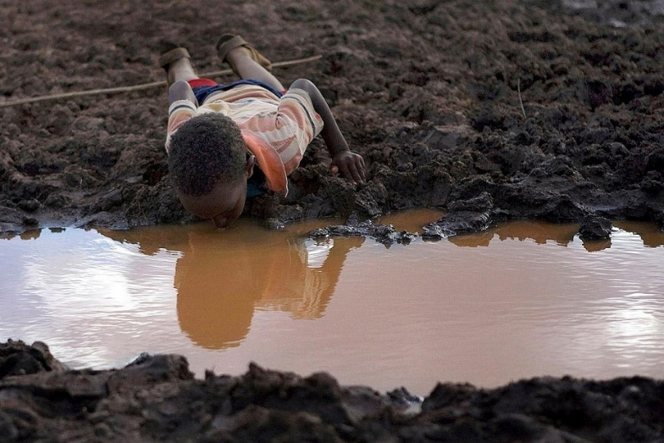
Thực trạng
Theo Tổ chức Y tế thế giới, trên hành tinh có hơn 2 tỉ người thiếu nước ngọt
Chẳng hạn vùng núi đá Đồng Văn, Hà Giang, bà con phải đi xa vài ba cây số lấy nước

Slide 14
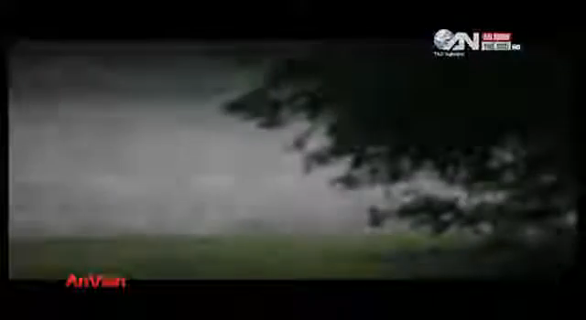
Phim liên hệ

Slide 15
Nguyên nhân
- Nước ngọt trên hành tinh hầu hết ở những nơi khó khai thác: Bắc Cực, Nam Cực, dãy Hi-ma-lay-a.
- Con người làm ô nhiễm: rác thải, chất độc đổ thẳng xuống sông suối.
- Cuộc sống ngày càng tiến bộ, con người ngày càng sử dụng nước nhiều hơn cho nhu cầu của mình.
- Nguồn nước ngọt phân bố không đều, vấn đề khai thác khó khăn, tốn kém

Slide 16
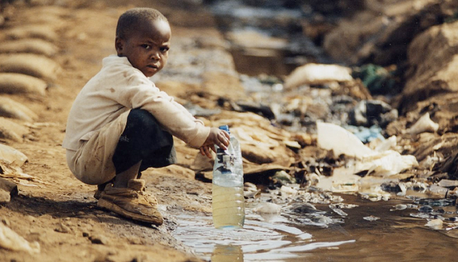
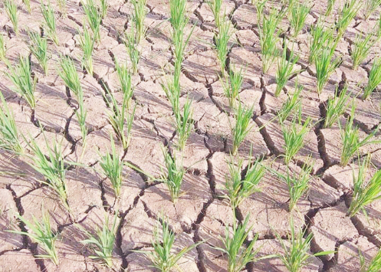
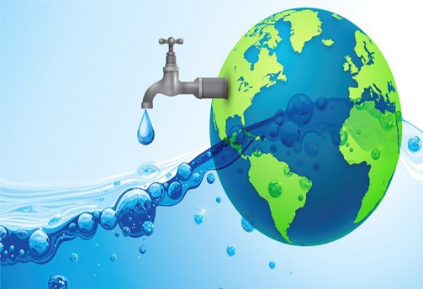
Hậu quả khan hiếm nước ngọt
Khó khăn trong sinh hoạt của người dân
Đất đai sẽ khô cằn, cây cối, muôn vật không sống nổi nếu thiếu nước
Muốn có nước sạch, hợp vệ sinh dùng rất tốn kém

Slide 17
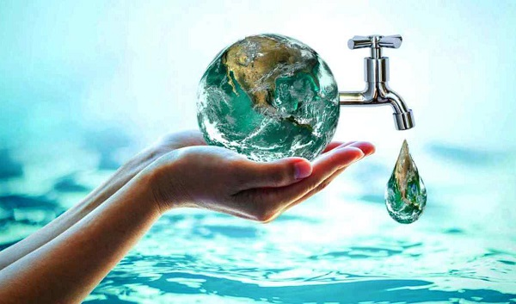
II. TÌM HIỂU CHI TIẾT
3. Bài học nhận thức cho con người:

Slide 18
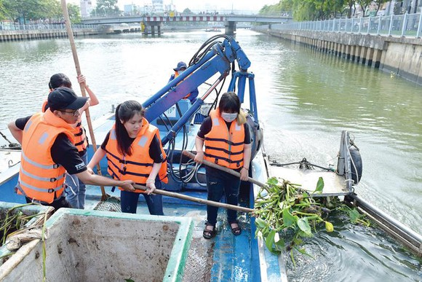
Bài học nhận thức cho con người
Khai thác nguồn nước ngọt tự nhiên
Sử dụng hợp lí, tiết kiệm tài nguyên nước
Tác giả thể hiện thái độ trân trọng nước ngọt; phê phán những hành động làm ô nhiễm, khan hiếm nước ngọt

Slide 19
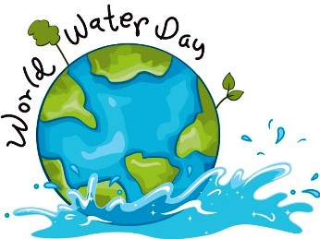
III. TỔNG KẾT
Khẳng định tầm quan tọng của nước ngọt và ý nghĩa của việc tiết kiệm nước ngọt.
Lập luận sắc bén, nêu lí lẽ và các bằng chứng phong phú, giàu sức thuyết phục.

Slide 20


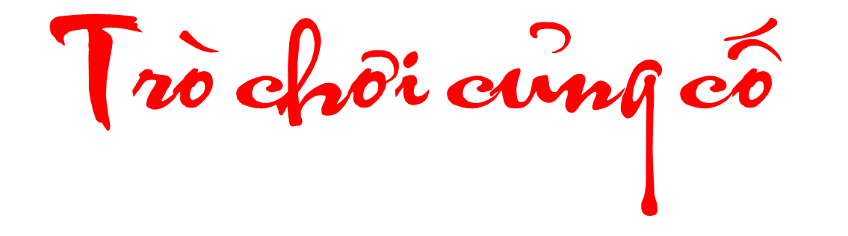

Slide 21
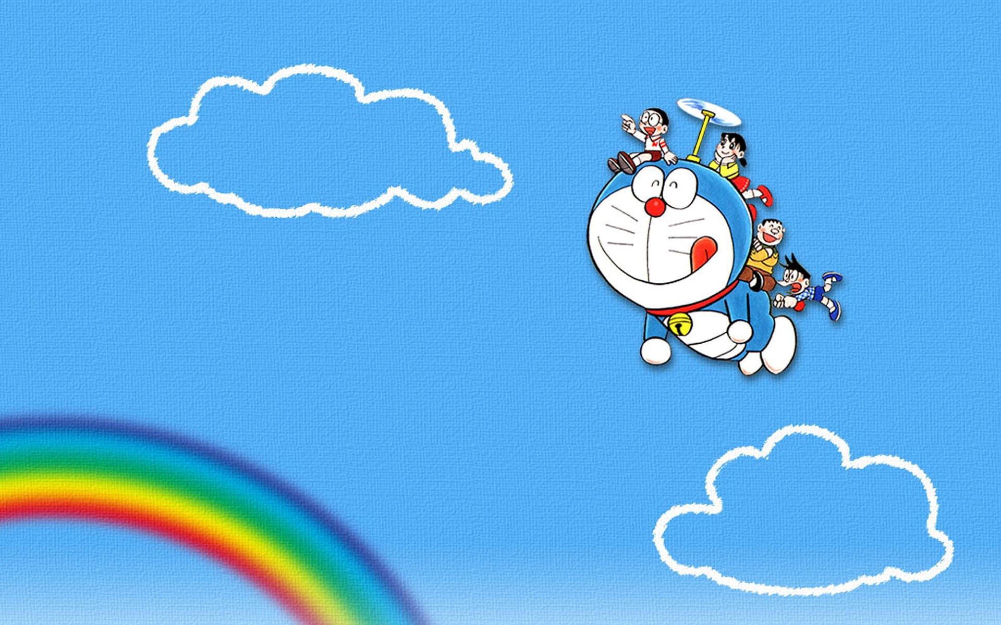

Du lịch cùng Doraemon

Slide 22

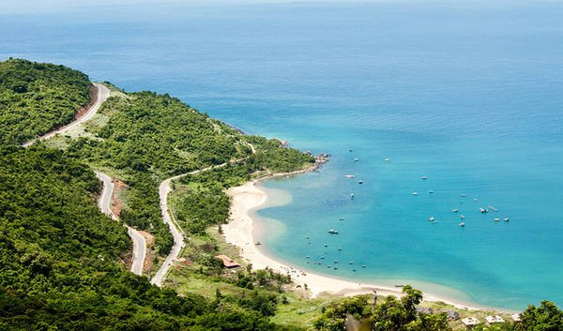
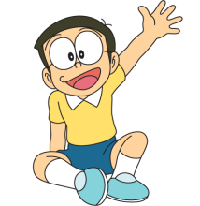
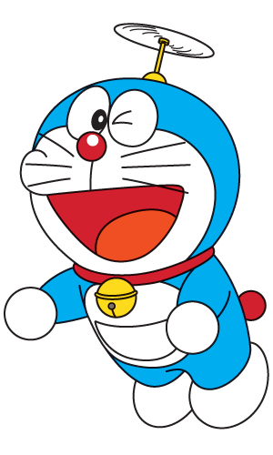
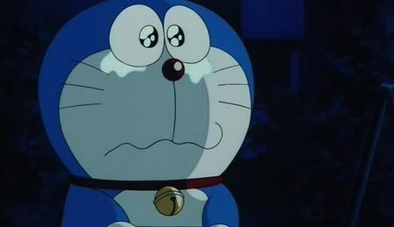
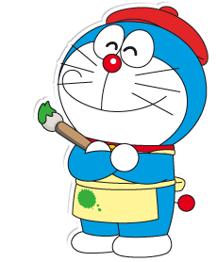
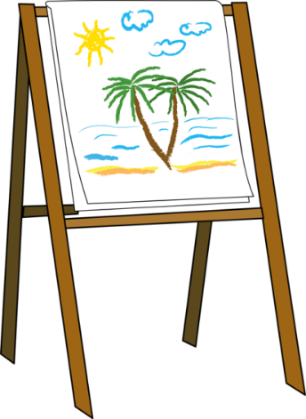
Câu hỏi 1:
Văn bản “Khan hiếm nước ngọt” kêu gọi bảo vệ nguồn tài nguyên nào?
Biển
Đà Nẵng
A. Nước ngọt
B. Nước mặn

Slide 23

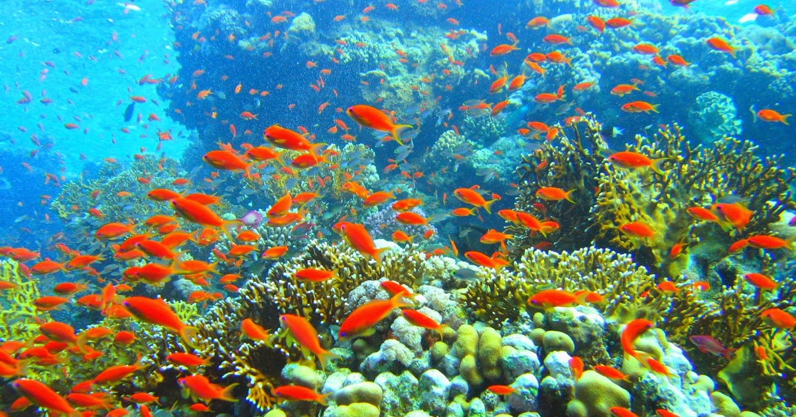
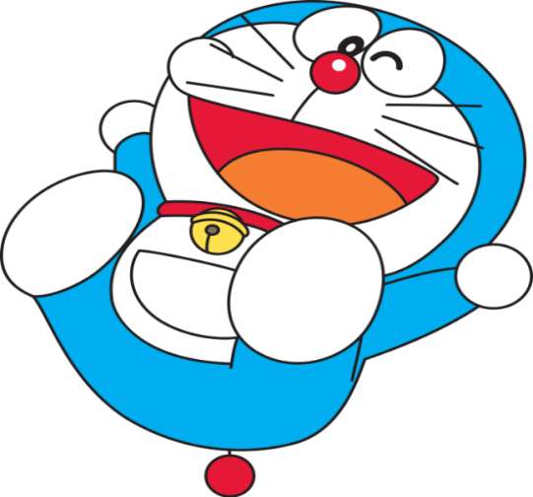
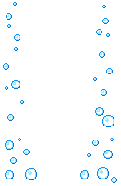
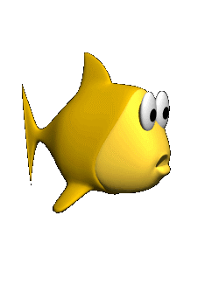


Câu hỏi 2: Văn bản “Khan hiếm nước ngọt” thuộc thể loại nào?
Bán đảo Sơn Trà
Danang Vietnam
A. Du kí
B. Nghị luận

Slide 24
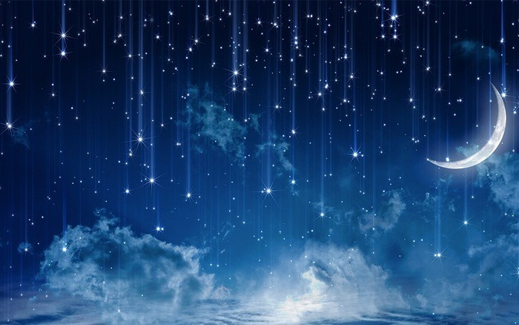
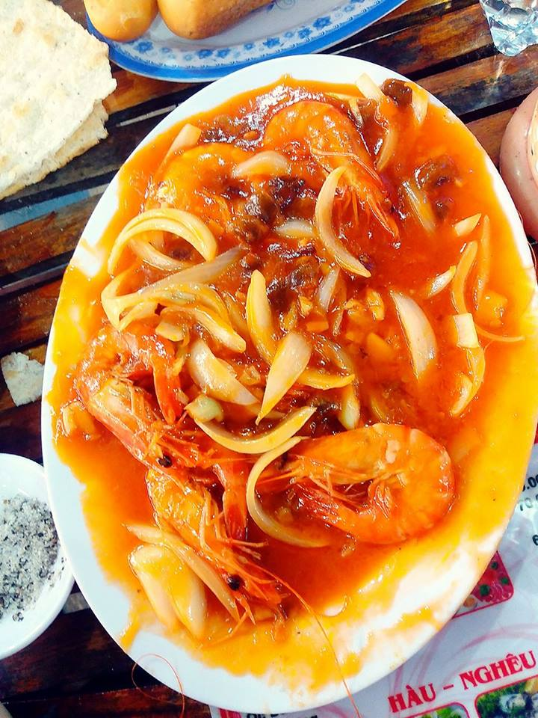
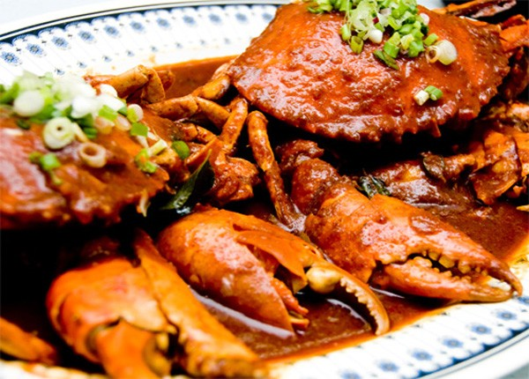
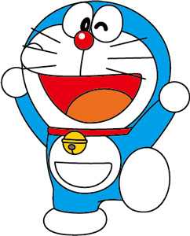
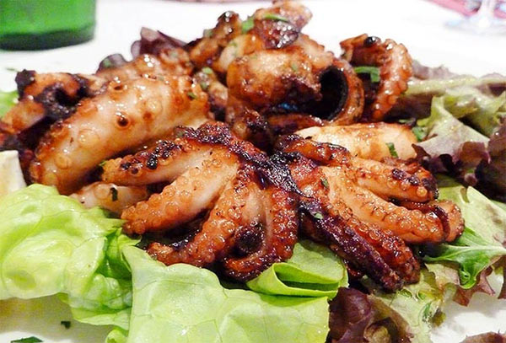
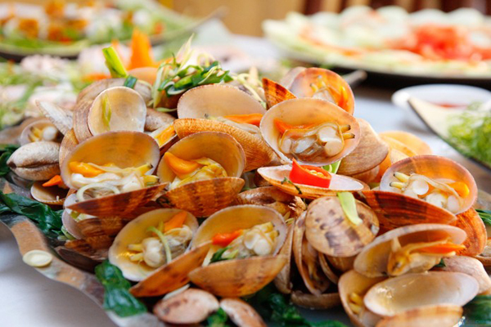
Câu hỏi 3: Văn bản “Khan hiếm nước ngọt” sử dụng phương thức biểu đạt chính nào?
A. Nghị luận
B. Tự sự
Hải sản

Slide 25
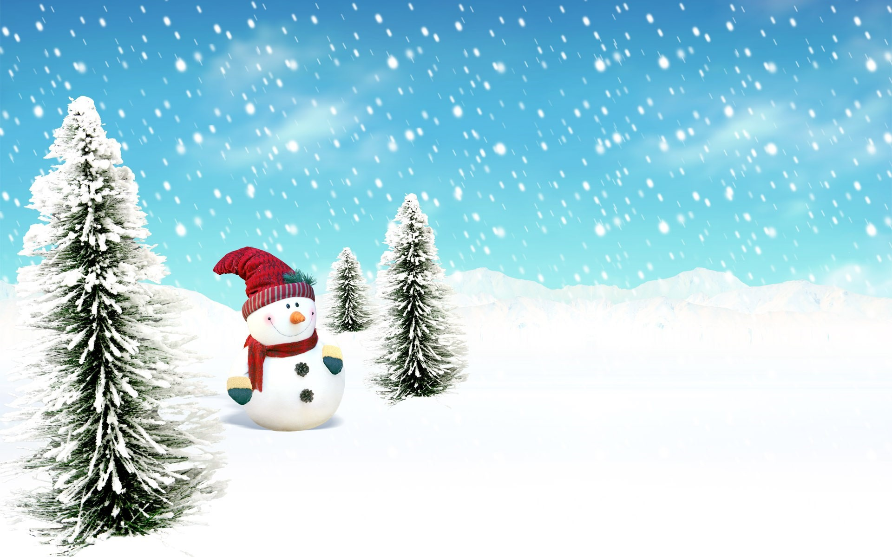
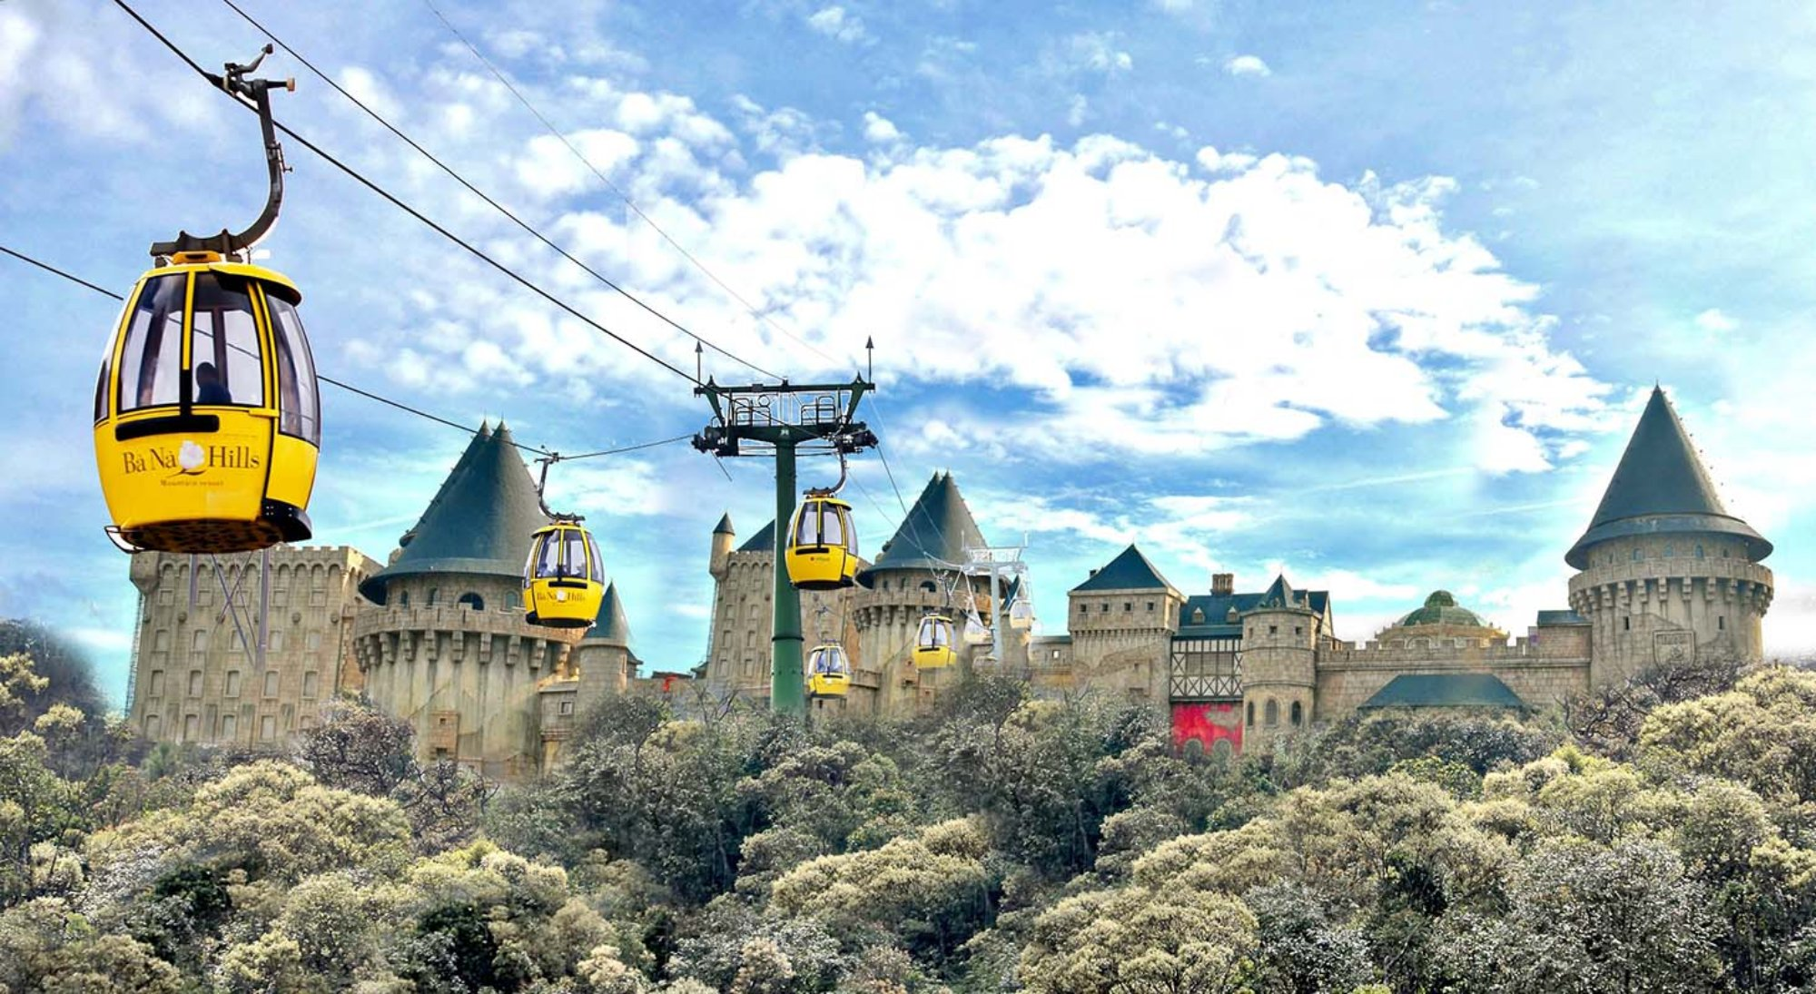
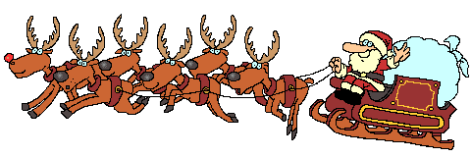


Văn bản cho rằng: Nước không phải là nguồn tài nguyên vô tận.
Bà Nà Hills
Danang Vietnam
A. Sai
B. Đúng

Slide 26



Bye bye!

Slide 27
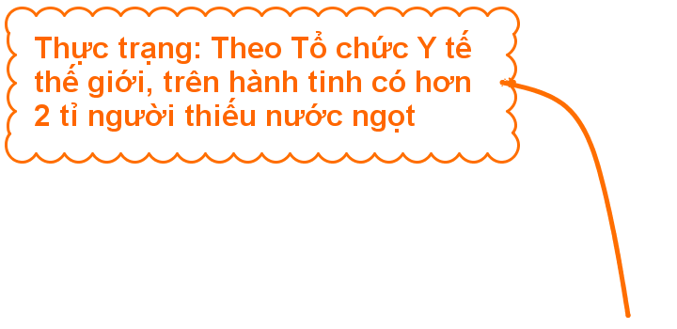
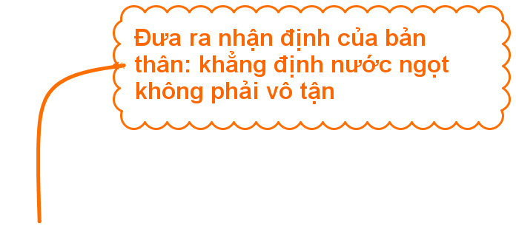
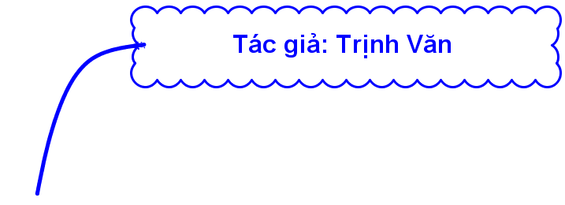
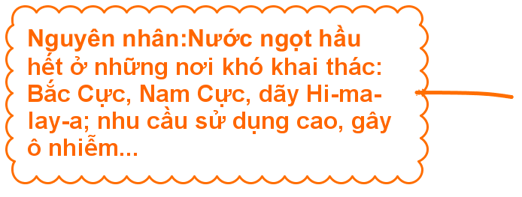
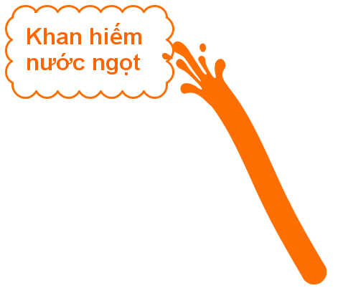
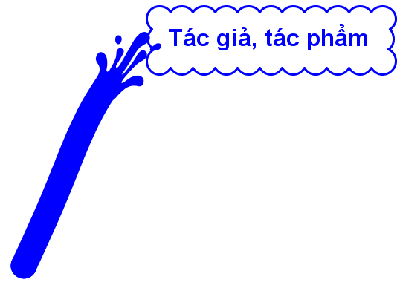
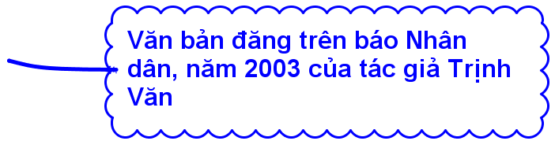
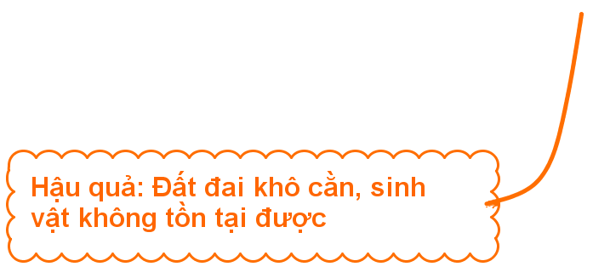
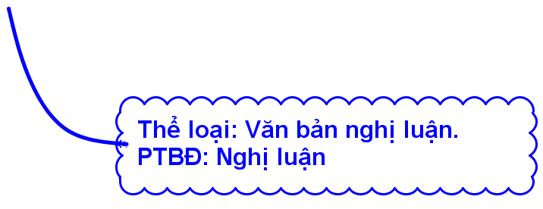












Slide 28



Chung tay bảo vệ môi trường

Slide 29



Vẽ sơ đồ tư duy khái quát kiến thức bài học­
Chuẩn bị nội dung bài sau
Viết đoạn văn khoảng 5 - 7 câu nêu suy nghĩ của em về vai trò của nước đối với con người.

Slide 30



CHÂN THÀNH CÁM ƠN CÁC THẦY CÔ GIÁO VÀ CÁC CON!

